Slide 1

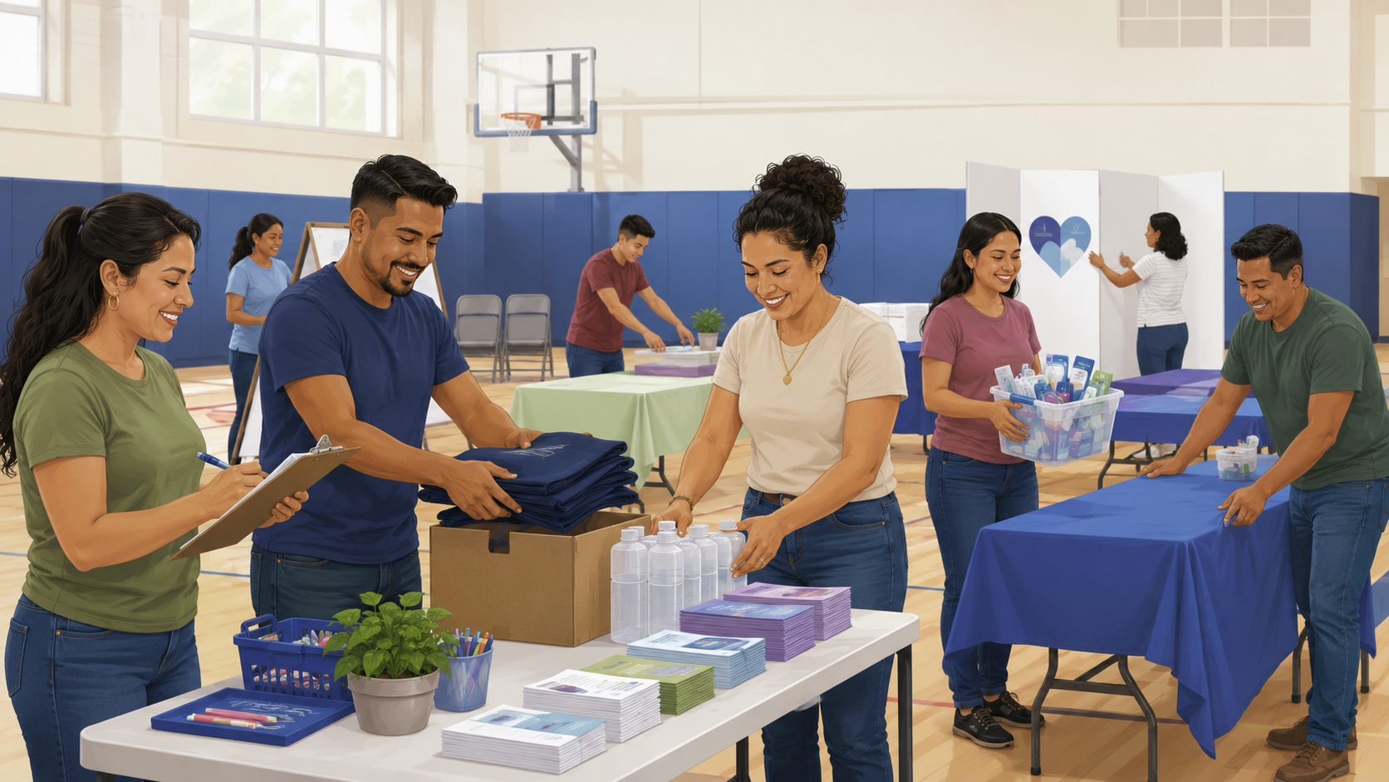
Checklist Rápido 1–2 Semanas Antes de la Feria de Salud
Slide 1
XIII Feria Comunitaria de la Salud de Elizabeth
XIII Feria Comunitaria de la Salud de Elizabeth
Domingo, 26 de julio de 2026 | 9:00 a. m. – 3:00 p. m.
Escuela Juan Pablo Duarte & José Martí
25 First Street, Elizabeth, NJ 07206
Contacto: 732-277-9640 | info@ahpsi.org
“El éxito es donde la preparación y la oportunidad se encuentran.” — Bobby Unser
Domingo, 26 de julio de 2026 | 9:00 a. m. – 3:00 p. m. | Escuela Juan Pablo Duarte & José Martí | 25 First Street, Elizabeth, NJ 07206 | 732-277-9640 | info@ahpsi.org
1

Slide 2

Objetivo del checklist
Slide 2
Preparación operativa 1–2 semanas antes
Organizar con tiempo cada área de servicio.
Verificar formularios, señales, equipos y materiales.
Confirmar voluntarios, agencias y logística.
Prevenir retrasos, faltantes y duplicidad de tareas.
Facilitar una atención segura, ordenada y humana.
Una feria organizada comienza semanas antes del evento.
Domingo, 26 de julio de 2026 | 9:00 a. m. – 3:00 p. m. | Escuela Juan Pablo Duarte & José Martí | 25 First Street, Elizabeth, NJ 07206 | 732-277-9640 | info@ahpsi.org
2

Slide 3

1. Formularios básicos
Slide 3
Documentos clave para atención, registro y seguimiento
Formulario General de Registro del Paciente.
Formulario de Servicios Solicitados / Servicios a Ofrecerse.
Hoja de Registro Interno por Área, terapista o voluntario.
Hoja de Referimiento para resultados anormales o necesidades de seguimiento.
Reporte Final de la Feria. Nunca olvidar.
Estos formularios ayudan a documentar, orientar y referir mejor a cada participante.
Domingo, 26 de julio de 2026 | 9:00 a. m. – 3:00 p. m. | Escuela Juan Pablo Duarte & José Martí | 25 First Street, Elizabeth, NJ 07206 | 732-277-9640 | info@ahpsi.org
3

Slide 4
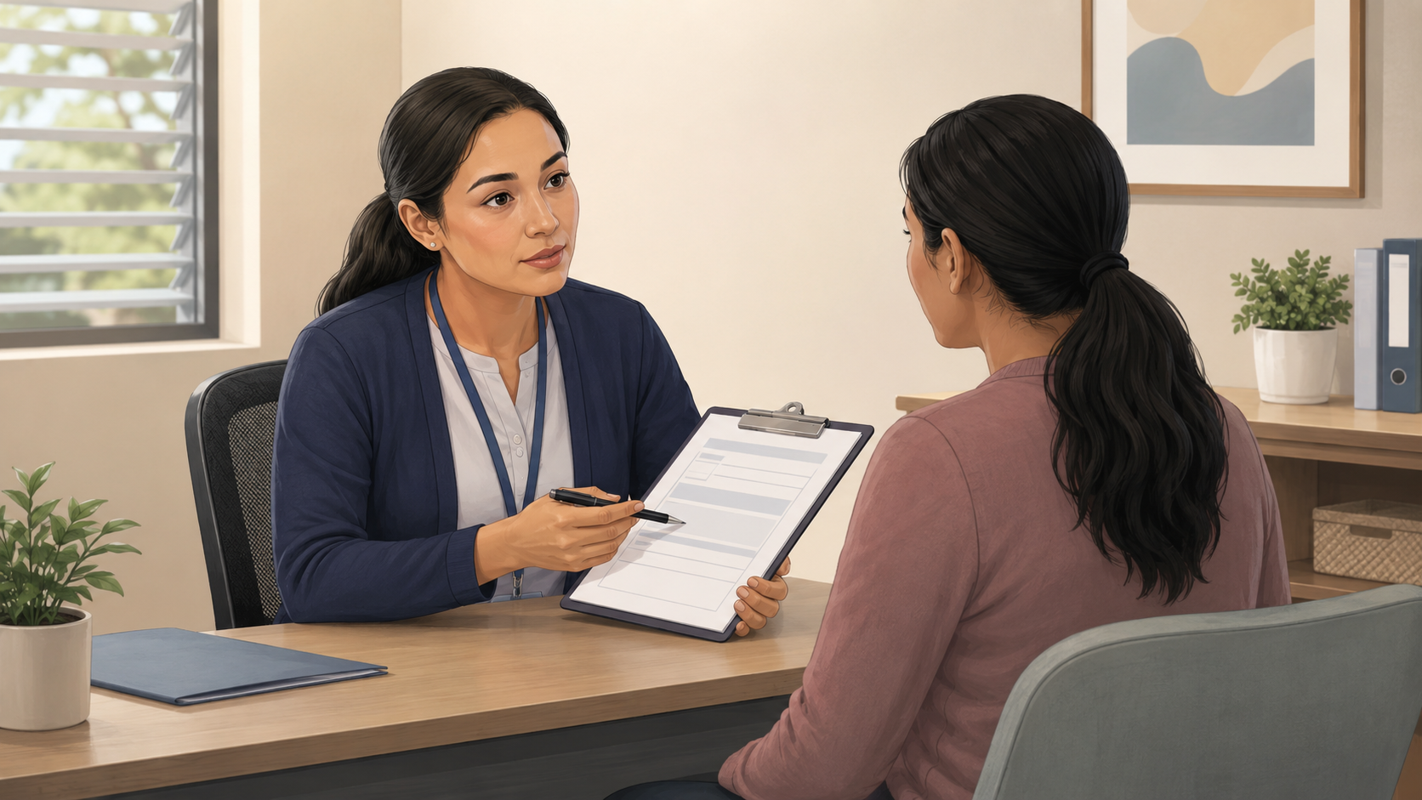
Uso correcto de formularios y referimientos
Slide 4
Del registro inicial al seguimiento final
Mantener la información organizada y confidencial.
Registrar servicios recibidos por cada participante.
Documentar resultados anormales o necesidades de orientación.
Entregar referimiento cuando el participante necesita seguimiento.
Conservar datos para el reporte final y evaluación de impacto.
La hoja de referimiento convierte el hallazgo de la feria en una oportunidad de atención continua.
Domingo, 26 de julio de 2026 | 9:00 a. m. – 3:00 p. m. | Escuela Juan Pablo Duarte & José Martí | 25 First Street, Elizabeth, NJ 07206 | 732-277-9640 | info@ahpsi.org
4

Slide 5
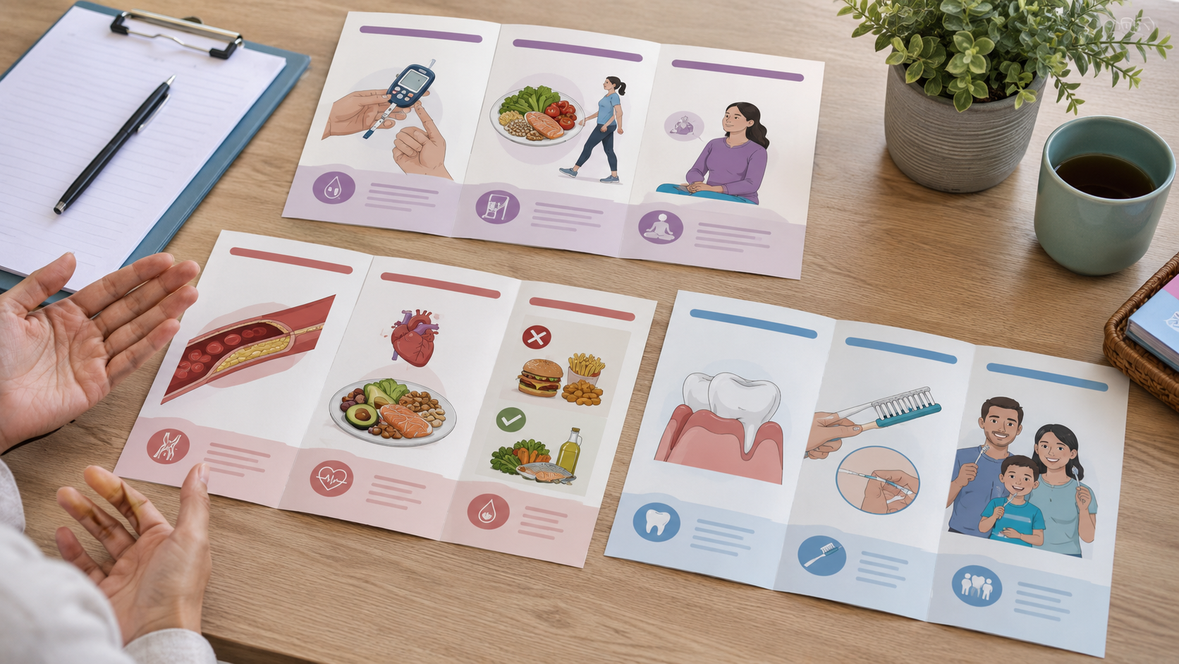
2. Hojas guías educativas
Slide 5
Educación sencilla, práctica y preventiva
Hoja guía sobre prueba de glucosa.
Hoja guía sobre colesterol.
Hoja guía de atención dental.
Material educativo adicional: nutrición, presión arterial, prevención, salud mental, servicios sociales y referimientos.
Las guías ayudan a entender resultados, tomar decisiones saludables y buscar seguimiento.
Domingo, 26 de julio de 2026 | 9:00 a. m. – 3:00 p. m. | Escuela Juan Pablo Duarte & José Martí | 25 First Street, Elizabeth, NJ 07206 | 732-277-9640 | info@ahpsi.org
5

Slide 6
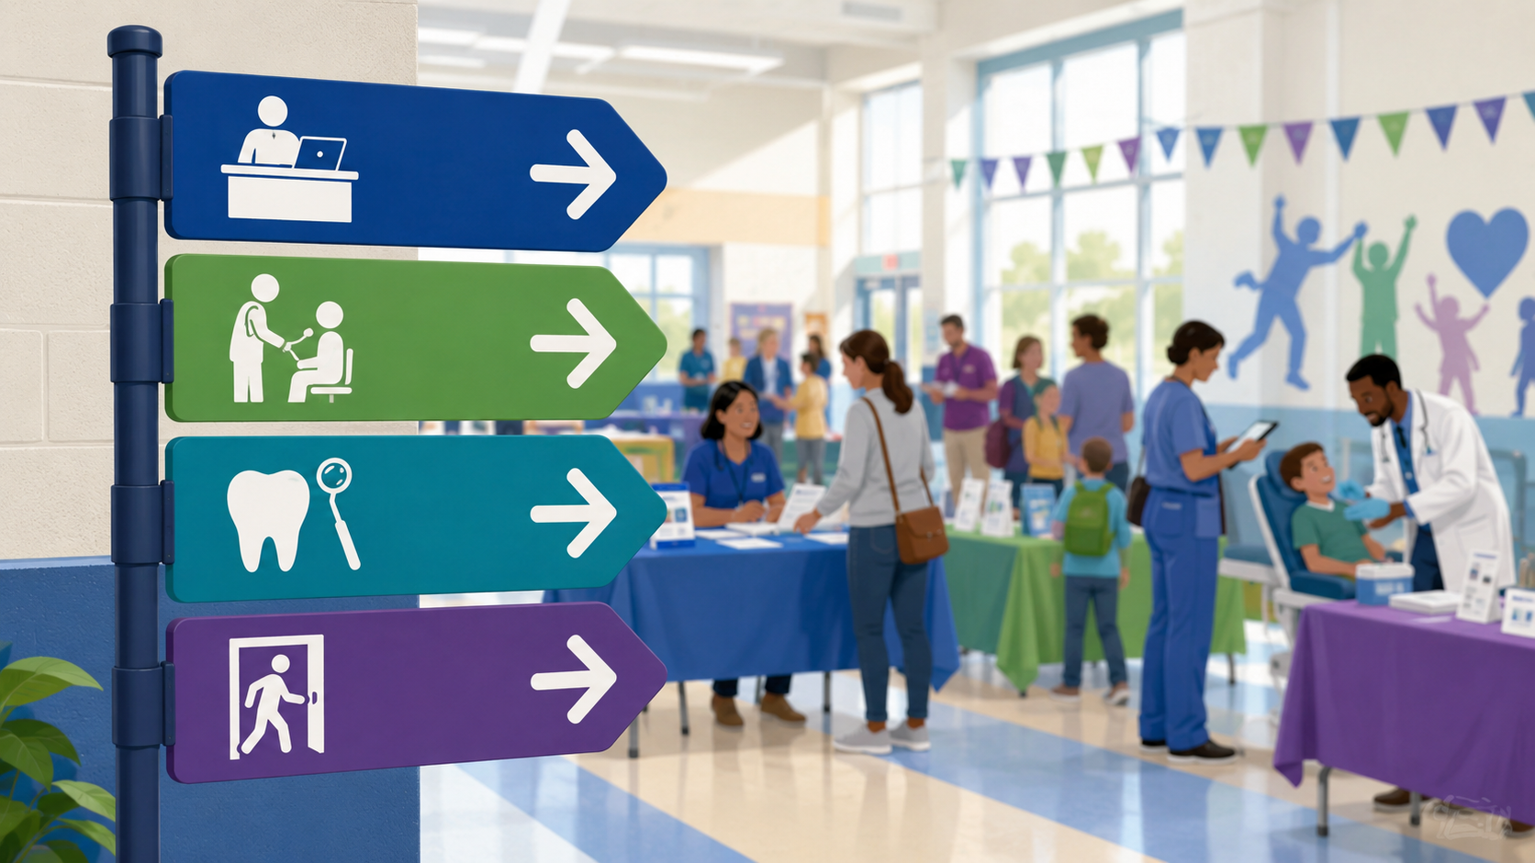
3. Signs / Señales principales
Slide 6
Orientación visual para el flujo de la feria
Registro / Registration.
Información General / Information Desk.
Exámenes de Salud / Health Screenings.
Glucosa / Blood Sugar.
Colesterol / Cholesterol.
Presión Arterial / Blood Pressure.
EKG / Electrocardiogram.
Servicios Dentales / Dental Services.
Servicios de Visión / Vision Screening.
Educación en Salud / Health Education.
Las señales reducen confusión y facilitan el trabajo de coordinadores y voluntarios.
Domingo, 26 de julio de 2026 | 9:00 a. m. – 3:00 p. m. | Escuela Juan Pablo Duarte & José Martí | 25 First Street, Elizabeth, NJ 07206 | 732-277-9640 | info@ahpsi.org
6

Slide 7
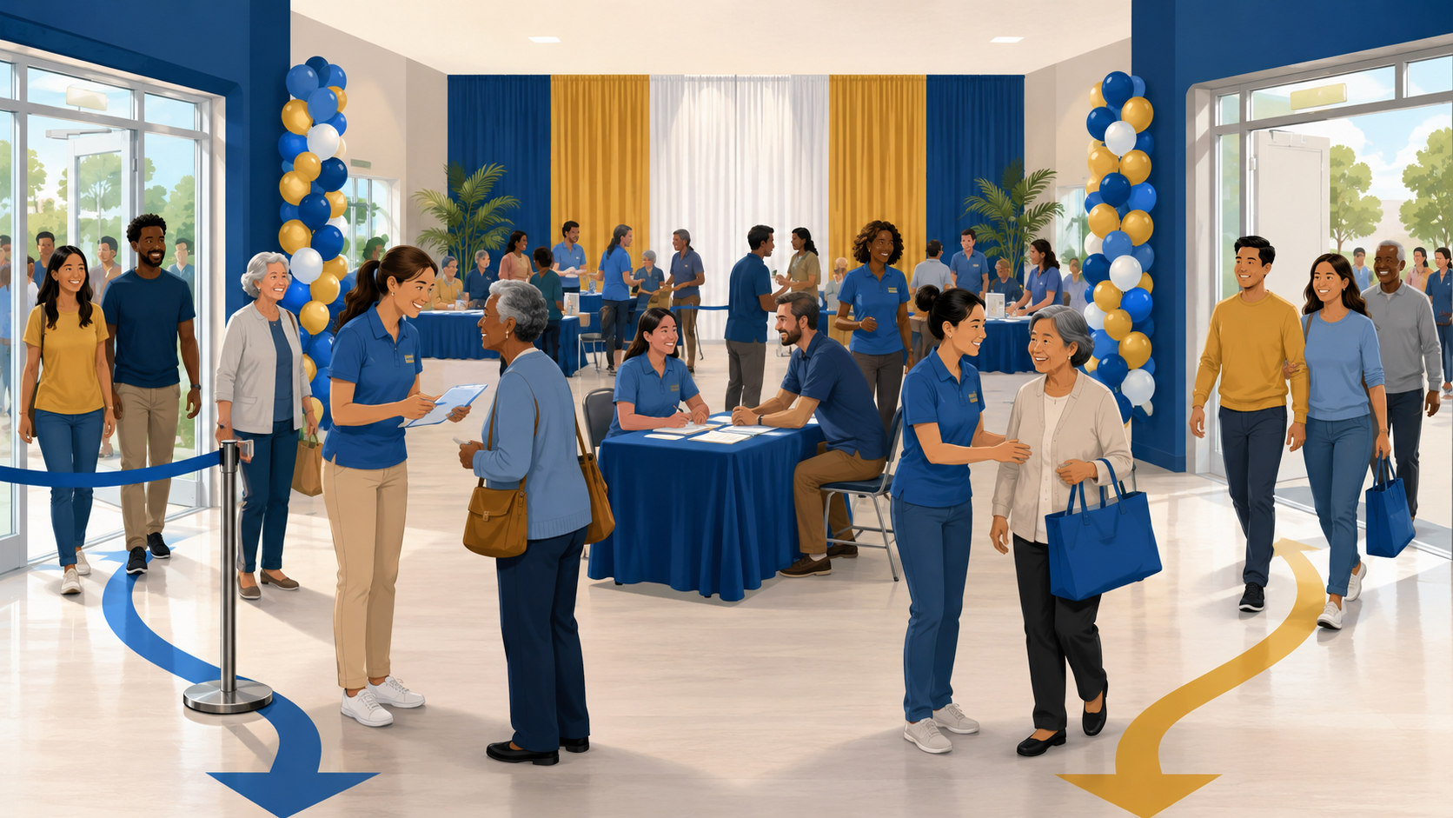
Signs / Señales de apoyo y circulación
Slide 7
Privacidad, entrada, salida y áreas especiales
Referimientos / Referrals.
Área Confidencial / Private Area.
Área de Niños / Children’s Area.
Servicios Sociales y Legales / Social & Legal Services.
Mamografía y Papanicolau – Referimiento solamente.
Coordinación General / Main Coordination.
Voluntarios / Volunteers.
Baños / Restrooms.
Entrada / Entrance y Salida / Exit.
Unidades Móviles / Mobile Units y Estacionamiento / Parking.
Importante: señalizar claramente entrada, salida, baños y áreas confidenciales.
Domingo, 26 de julio de 2026 | 9:00 a. m. – 3:00 p. m. | Escuela Juan Pablo Duarte & José Martí | 25 First Street, Elizabeth, NJ 07206 | 732-277-9640 | info@ahpsi.org
7

Slide 8
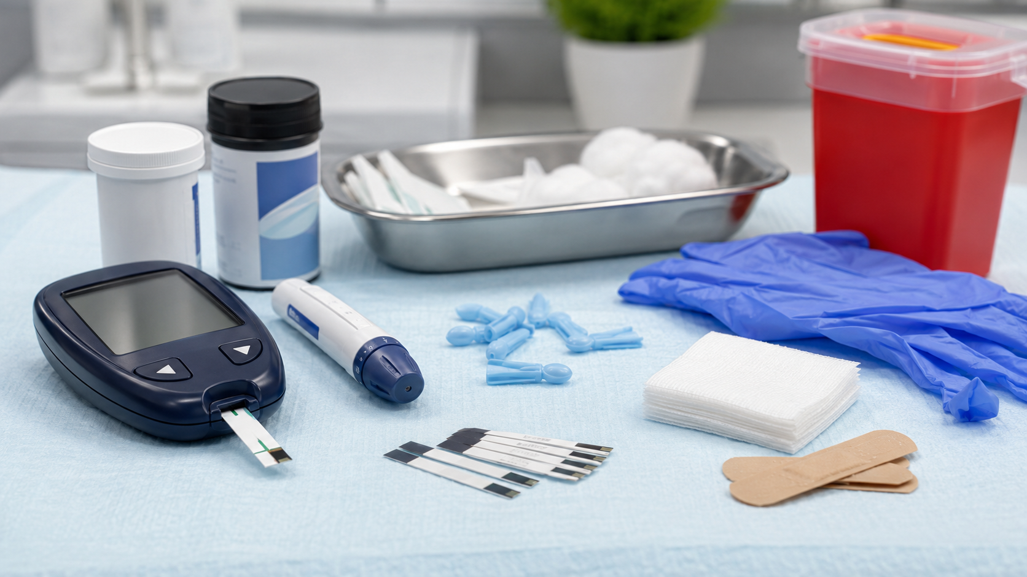
4. Materiales clínicos esenciales
Slide 8
Glucosa, colesterol y bioseguridad básica
Glucose machine / Máquina para medir glucosa.
Glucose strips / Tirillas de glucosa.
Cholesterol strips / Tirillas de colesterol.
Lancets / Lancetas.
Alcohol pads / Sobrecitos de alcohol.
Gauzes 2x2 / Gazas pequeñas.
Bandaids / Curitas.
Gloves / Guantes: Small, Medium y Large.
Sharp container / Recipiente rojo para agujas o lancetas.
Paper table, drape sheets, hand sanitizer y zafacones pequeños.
Lab coats disposable / Batas desechables.
Siempre revisar cantidad, fecha de expiración y funcionamiento de equipos.
Domingo, 26 de julio de 2026 | 9:00 a. m. – 3:00 p. m. | Escuela Juan Pablo Duarte & José Martí | 25 First Street, Elizabeth, NJ 07206 | 732-277-9640 | info@ahpsi.org
8

Slide 9
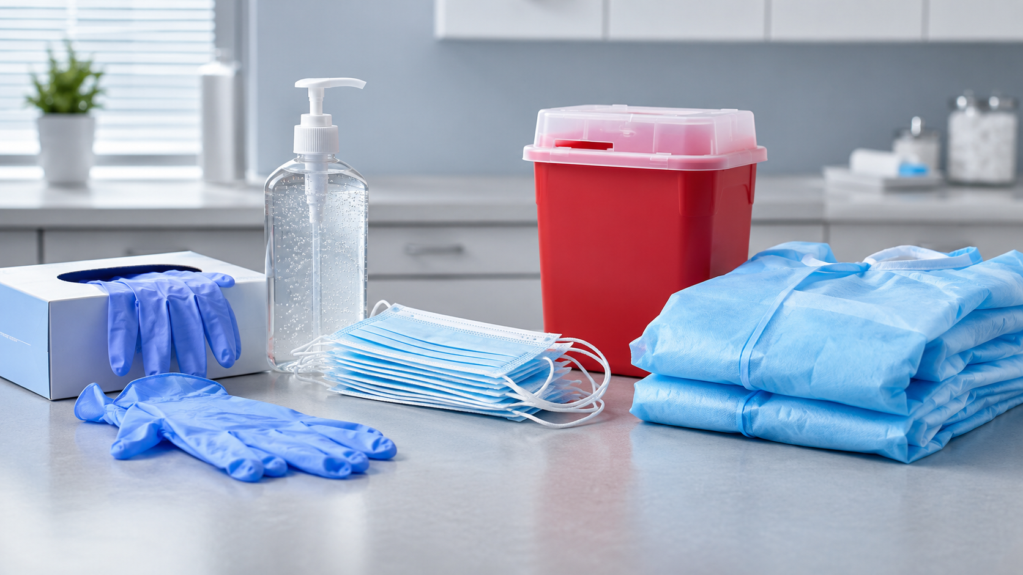
Hoja guía: prueba de glucosa
Slide 9
Orientación básica para participantes y voluntarios
Explicar que la glucosa mide azúcar en sangre.
Confirmar si la persona comió recientemente, cuando sea relevante.
Usar lanceta, tirilla, guantes y descarte seguro.
Registrar el resultado en la hoja interna.
Orientar sobre alimentación saludable, hidratación y seguimiento.
Referir si el resultado está elevado o hay síntomas preocupantes.
La prueba no reemplaza una evaluación médica; orienta y ayuda a prevenir complicaciones.
Domingo, 26 de julio de 2026 | 9:00 a. m. – 3:00 p. m. | Escuela Juan Pablo Duarte & José Martí | 25 First Street, Elizabeth, NJ 07206 | 732-277-9640 | info@ahpsi.org
9

Slide 10
Hoja guía: colesterol
Slide 10
Prevención cardiovascular y seguimiento
Explicar que el colesterol alto puede aumentar el riesgo cardiovascular.
Verificar tirillas, equipo y materiales de punción.
Registrar resultados y observaciones.
Promover dieta con frutas, vegetales, granos integrales y menos grasas saturadas.
Recomendar actividad física y seguimiento médico.
Referir si el resultado es elevado o el participante tiene factores de riesgo.
El colesterol se controla mejor con educación, cambios de estilo de vida y seguimiento profesional.
Domingo, 26 de julio de 2026 | 9:00 a. m. – 3:00 p. m. | Escuela Juan Pablo Duarte & José Martí | 25 First Street, Elizabeth, NJ 07206 | 732-277-9640 | info@ahpsi.org
10

Slide 11

5. Material dental
Slide 11
Kits, educación oral y apoyo de referimiento
Dental pack handout kit.
Toothpaste / Pasta dental.
Toothbrush / Cepillos dentales.
Dental floss / Hilo dental.
Equipos dentales variados.
Material educativo de salud oral.
Hoja guía de atención dental.
Hoja de referimiento dental, si aplica.
Meta: educar, orientar y promover buena higiene oral en toda la familia.
Domingo, 26 de julio de 2026 | 9:00 a. m. – 3:00 p. m. | Escuela Juan Pablo Duarte & José Martí | 25 First Street, Elizabeth, NJ 07206 | 732-277-9640 | info@ahpsi.org
11

Slide 12
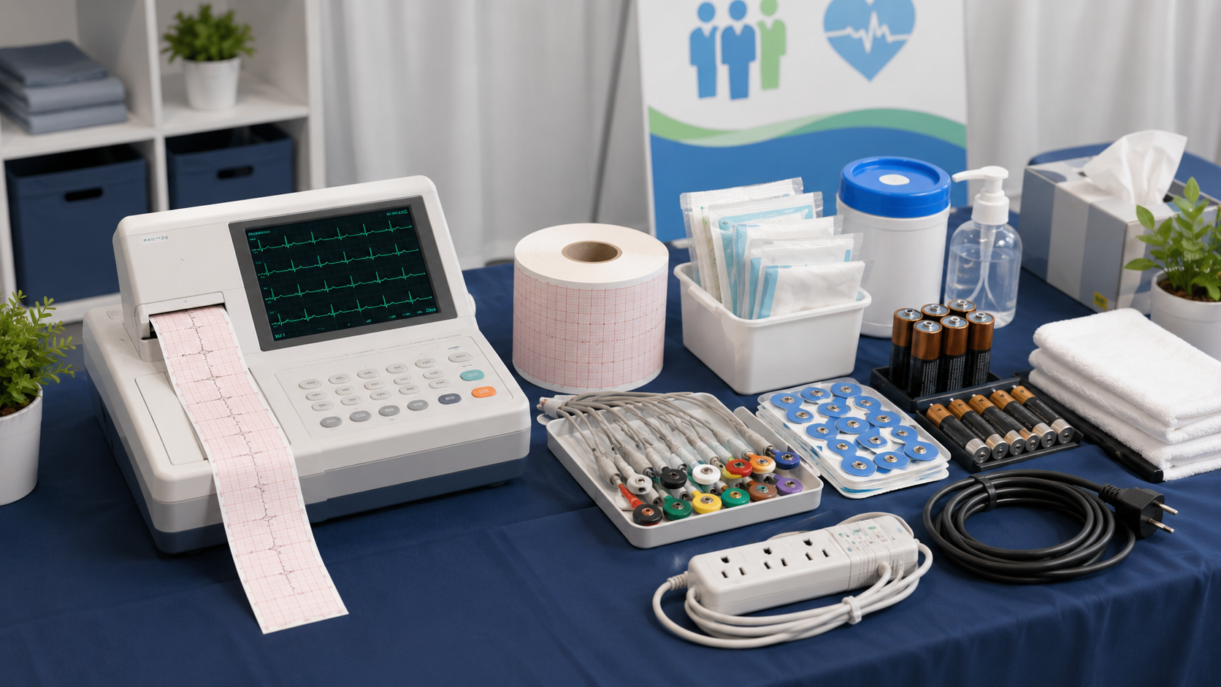
6. EKG y apoyo técnico
Slide 12
Equipos, papel, accesorios y energía de respaldo
EKG machine / Máquina de electrocardiograma.
EKG paper supply / Papel para EKG.
Electrodos, cables y accesorios necesarios.
Extensiones eléctricas.
Power strips / Regletas.
Baterías AA, AAA y 9V.
Cargadores y cables de apoyo, si aplica.
Probar equipos antes del evento.
Consejo: identificar con tiempo quién será responsable del equipo y sus materiales.
Domingo, 26 de julio de 2026 | 9:00 a. m. – 3:00 p. m. | Escuela Juan Pablo Duarte & José Martí | 25 First Street, Elizabeth, NJ 07206 | 732-277-9640 | info@ahpsi.org
12

Slide 13
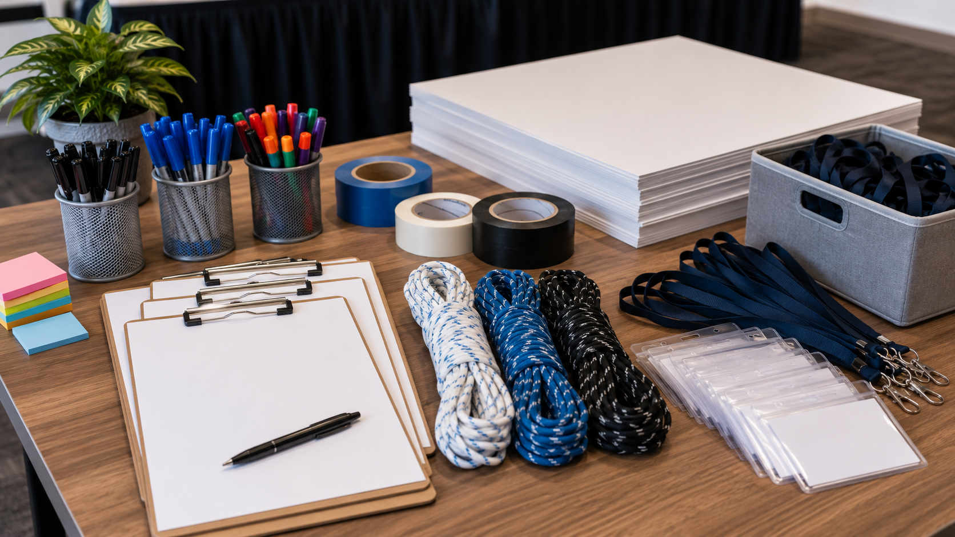
7. Materiales de oficina y montaje
Slide 13
Herramientas pequeñas que evitan grandes retrasos
Markers / Marcadores.
Pens and pencils / Bolígrafo y lápices.
Paper clips / Clips.
Rubber bands / Banditas elásticas.
Strong tape / Cinta fuerte para letreros y anuncios.
Small ropes / Sogas pequeñas.
Blank cardboard / Cartulina en blanco.
Clipboards, scissors, stapler and staples.
Name tags / Gafetes.
Lista de voluntarios y coordinadores.
Plano de distribución de mesas y programa impreso.
No subestimar los materiales de montaje: cinta, marcadores y cartulinas siempre hacen falta.
Domingo, 26 de julio de 2026 | 9:00 a. m. – 3:00 p. m. | Escuela Juan Pablo Duarte & José Martí | 25 First Street, Elizabeth, NJ 07206 | 732-277-9640 | info@ahpsi.org
13

Slide 14
8. Coordinación final
Slide 14
Confirmaciones 1–2 semanas antes
Confirmar agencias participantes.
Confirmar profesionales y voluntarios.
Confirmar mesas, sillas y áreas asignadas.
Confirmar ubicación de registro, exámenes, dental, educación, referimientos y área confidencial.
Confirmar comida y agua para voluntarios.
Confirmar unidades móviles y estacionamiento.
Confirmar flujo de entrada y salida.
Confirmar protocolo para resultados anormales.
Confirmar publicación en redes sociales y página web.
Una confirmación temprana evita improvisaciones el día de la feria.
Domingo, 26 de julio de 2026 | 9:00 a. m. – 3:00 p. m. | Escuela Juan Pablo Duarte & José Martí | 25 First Street, Elizabeth, NJ 07206 | 732-277-9640 | info@ahpsi.org
14

Slide 15

Recordatorio institucional
Slide 15
Preparación, servicio y reporte final
La feria de salud comienza semanas antes del evento.
Cada formulario, letrero, tirilla y guante representa una oportunidad para servir.
Cada hoja educativa fortalece prevención y orientación.
Cada referimiento puede cambiar el rumbo de una familia.
Nunca olvidar el Reporte Final de la Feria.
AHPSI: 37 años educando, sirviendo y promoviendo salud comunitaria.
Domingo, 26 de julio de 2026 | 9:00 a. m. – 3:00 p. m. | Escuela Juan Pablo Duarte & José Martí | 25 First Street, Elizabeth, NJ 07206 | 732-277-9640 | info@ahpsi.org
15

